Slide 1
遺伝アルゴリズムによる
NQueen解法
~遺伝補修飾を用いた解探索の性能評価~
08-1-037-0050
馬場 亮輔
情報理論工学研究室

Slide 2
目次
背景
問題提起
検証
研究内容
  劣性遺伝子、完全遺伝子
    結果
    考察
結論
今後の課題

Slide 3

背景
遺伝的アルゴリズム
活用分野
  集積回路の設計
  スケジュール管理

Slide 4
遺伝的アルゴリズムとは
評価
画期的な方法
定式不要
式で定義する必要なし
遺伝子
突然変異
選択
交叉

Slide 5
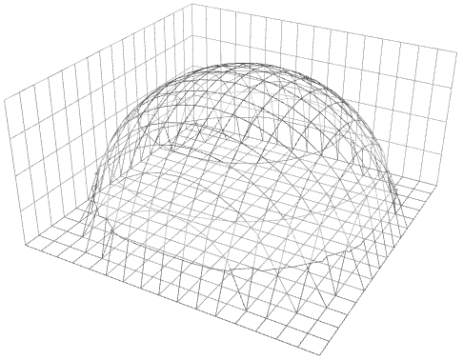
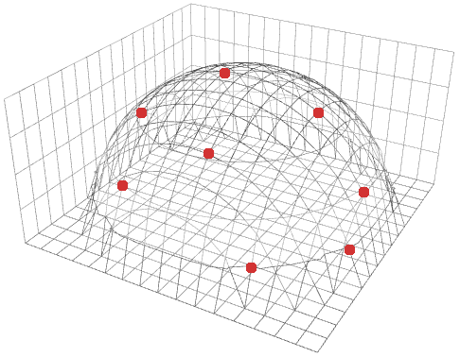
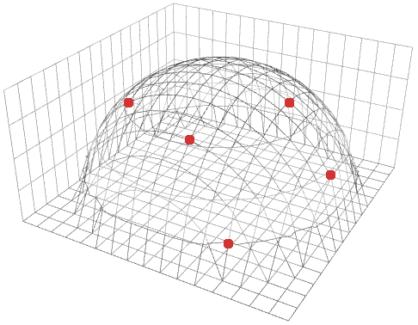
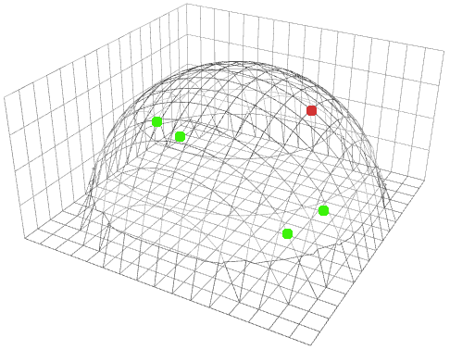
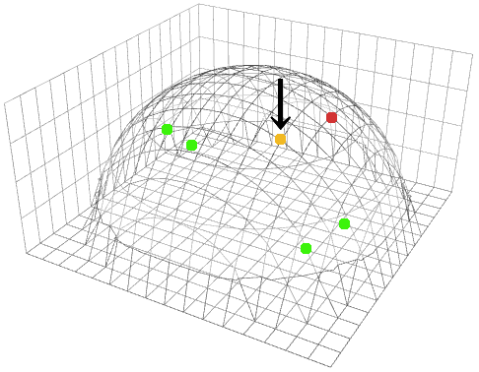
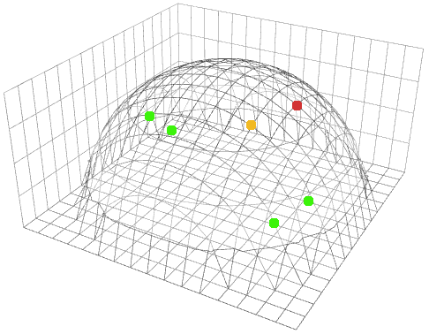
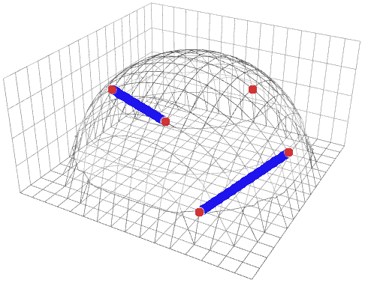
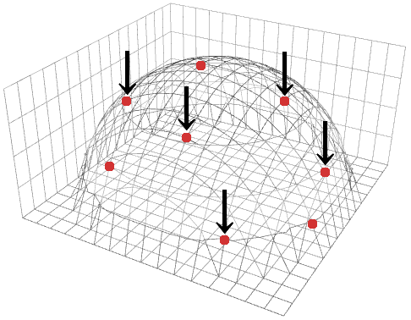
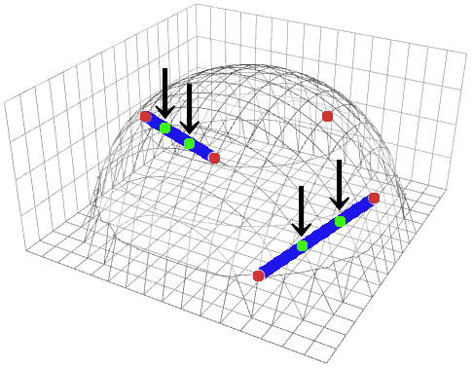
遺伝的アルゴリズムの例
評価
世界で一番高いところは？
座標
突然変異
選択
交叉

Slide 6
遺伝アルゴリズムの例
もし同じ高さのものが複数あったら

Slide 7
問題提起
複数の最適解が存在する場合
遺伝的アルゴリズムは使用できるか？

Slide 8
検証
複数の最適解が存在する問題
  NQueen問題

Slide 9
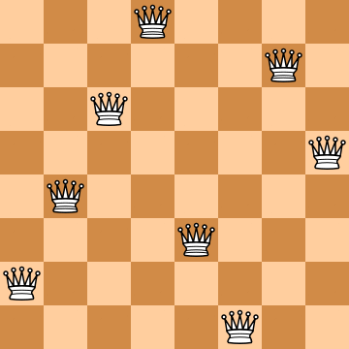
NQueen問題とは
古典的なパズル問題
クィーンが互いに
取り合う組の数＝競合数
右の例は競合数０

Slide 10
実行
評価
N＝8
集団数100
試行回数1000
駒の配置
突然変異
選択
交叉

Slide 11
結果
発見できた解
1～0個
見つけられてない

Slide 12
研究内容
選択・交叉の改良
突然変異の改良
高速化による改良
新たな遺伝オペレーティングの追加

Slide 13
オペレーティング追加の問題点
改善方法の1つ
評価、タイミングが難しい
時間増
構造難化
加えないシンプルな方が良い

Slide 14
新しい手法
追加しない
今あるものだけ
遺伝補修飾の考案

Slide 15
遺伝補修飾とは
遺伝情報に性質を与える。
例：巡回セールスマン問題
  巡回しなくてもよいことなど、巡回する地点自体に性質を与える。
Notes:
遺伝アルゴリズムの例でよくあつかわれる巡回セールスマン問題を用いると

Slide 16
劣性遺伝子
初期に設定する集団の駒数を
Ｎ未満にするという性質を加えた遺伝子

Slide 17
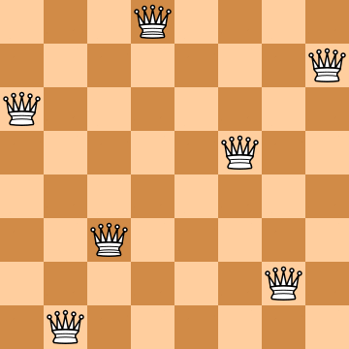

NQueen問題で使用した場合
駒がない状態を保持
競合数低下
近似解探索ができるのでは？
競合数３
→競合数２

Slide 18
劣性遺伝子の結果
近似解の生成

Slide 19
劣性遺伝子の考察
近似解を生成する効果がある。

Slide 20
完全遺伝子
盤上のある行の全てに駒が
配置される性質を持つ遺伝子

Slide 21

NQueen問題で使用した場合
すべての位置をとれる
探索範囲を狭めることが
できるのでは？

Slide 22
完全遺伝子の結果
発見する解に変化がなかった

Slide 23
完全遺伝子の考察
原因
  解は生成できているが、重複解を生成している
  そのため、解としてカウントされていない
着目
  解の個数は変わらない
    ならば解が生成される早さは？

Slide 24
解が生成される早さ
解があまり生成されていないため、結果がわかりにくい
  共同研究者の開発した最も解が生成されるプログラムに完全遺伝を適用。
完全遺伝子消滅までに発見された解の中にある完全遺伝子の割合を調査。
N | 初期集団数 | 終了世代数 | 選択方法 | 交叉方法 | 突然変異率 | 遺伝補修飾含有率 | 試行回数
8 | 100 | 1000 | ルーレット選択 | 一点交叉 | 0.1 | 20% | 1000

Slide 25
完全遺伝子の考察
解が早い段階で生成
      完全遺伝消滅までに発見された解に対する完全遺伝の割合

Slide 26
結論
新たに遺伝オペレーティングを用いず、遺伝補修飾という手法を用いてN-Queen問題の解探索を行った。
当初目的としていた解探索能力の向上とはいかなかった
  劣性遺伝子では近似解の探索が行えた。
  完全遺伝子においては解の生成速度向上が図れた。

Slide 27
今後の課題
遺伝補修飾の消滅が特に性能向上のカギ
  集団内において、いかに一定量の遺伝補修飾を保つかが問題

Slide 28
おわりに
ご静聴いただきありがとうございました

